Slide 1


5IIR 10
Projet Mobile Flutter
Application de Quiz Éducatif Mobile
Réaliser par :
FILALA Yassine
HASSAR EL Mehdi
Encadré par :
Anass DEROUSSI
Date : 25/12/2025

Slide 2


01 | Introduction
02 | Problematique
03 | Solution
04 | Analyse et Conception
05 | Visuel de l’application
06 | Conclusion
Plan de la
présentation

Slide 3

Introduction
01
  Dans le contexte actuel, l’apprentissage numérique est devenu un pilier essentiel du système éducatif.
  Avec la généralisation des smartphones, les applications mobiles représentent un moyen efficace pour apprendre de manière interactive, flexible et accessible.
  Ce projet consiste à concevoir et développer une application mobile de quiz éducatif, permettant aux utilisateurs de tester et renforcer leurs connaissances à travers des quiz organisés par niveaux, avec un suivi des performances et une interface moderne.
  L’application a été développée en utilisant Flutter, un framework de développement mobile multiplateforme.

Slide 4

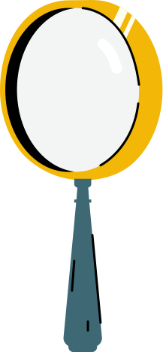
Problématique
02
Malgré la diversité des méthodes d’apprentissage, plusieurs problèmes persistent :
  L’apprentissage classique est souvent passif et peu engageant
  Les étudiants manquent de motivation et d’interactivité
  Il existe peu d’applications éducatives simples, gratuites et accessibles hors ligne
  Le suivi des performances personnelles est souvent absent ou limité

Slide 5


Solution Proposée
03
🔹 Pour répondre à cette problématique, nous avons développé une application de quiz éducatif mobile qui offre :
  Des quiz organisés par niveaux de difficulté (rounds)
  Un système de timer et de progression pour renforcer la concentration
  Un mode hors ligne, permettant d’utiliser l’application sans connexion Internet
  Un système de statistiques détaillées pour suivre les performances
  Une interface moderne et professionnelle, inspirée des applications mobiles actuelles

Slide 6

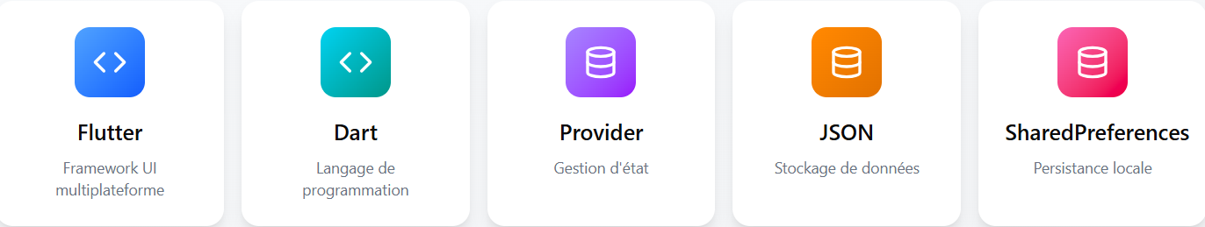
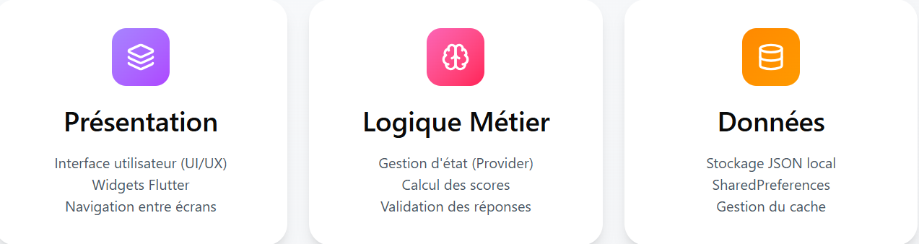
04
Technologies Utilisées
Architecture de l'Application

Slide 7
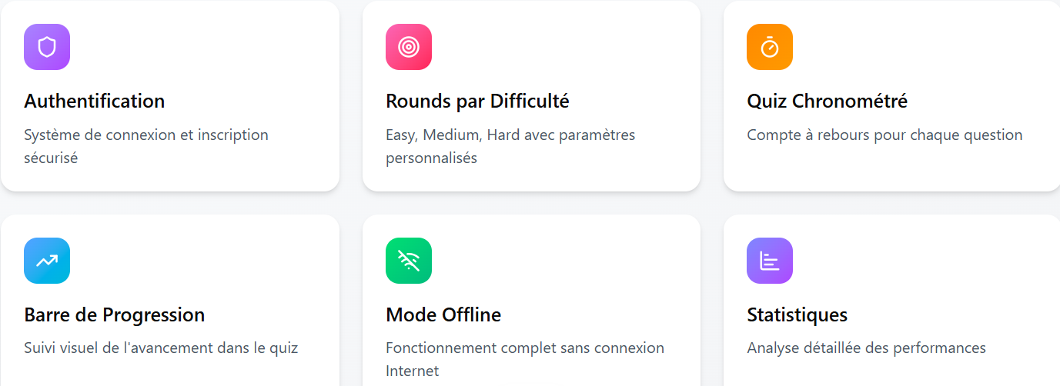
Fonctionnalités Clés
04

Slide 8
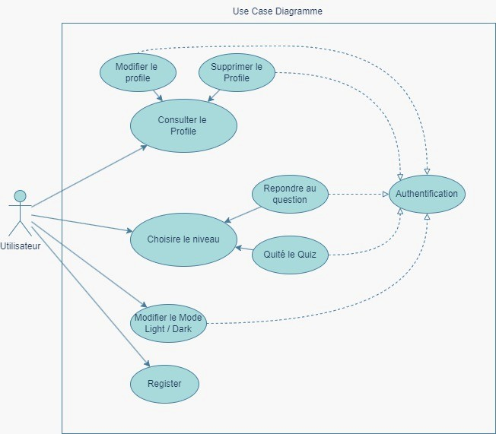
Conception UML
04
Pour modéliser le système, plusieurs diagrammes UML ont été conçus :
  Diagramme de cas d’utilisation (Use Case):

Slide 9
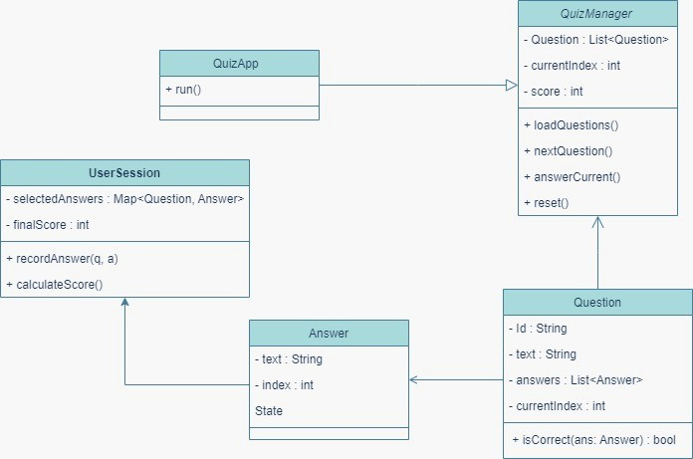
  Diagramme de classes:

Slide 10
Visuel de l’Application
05

Slide 11
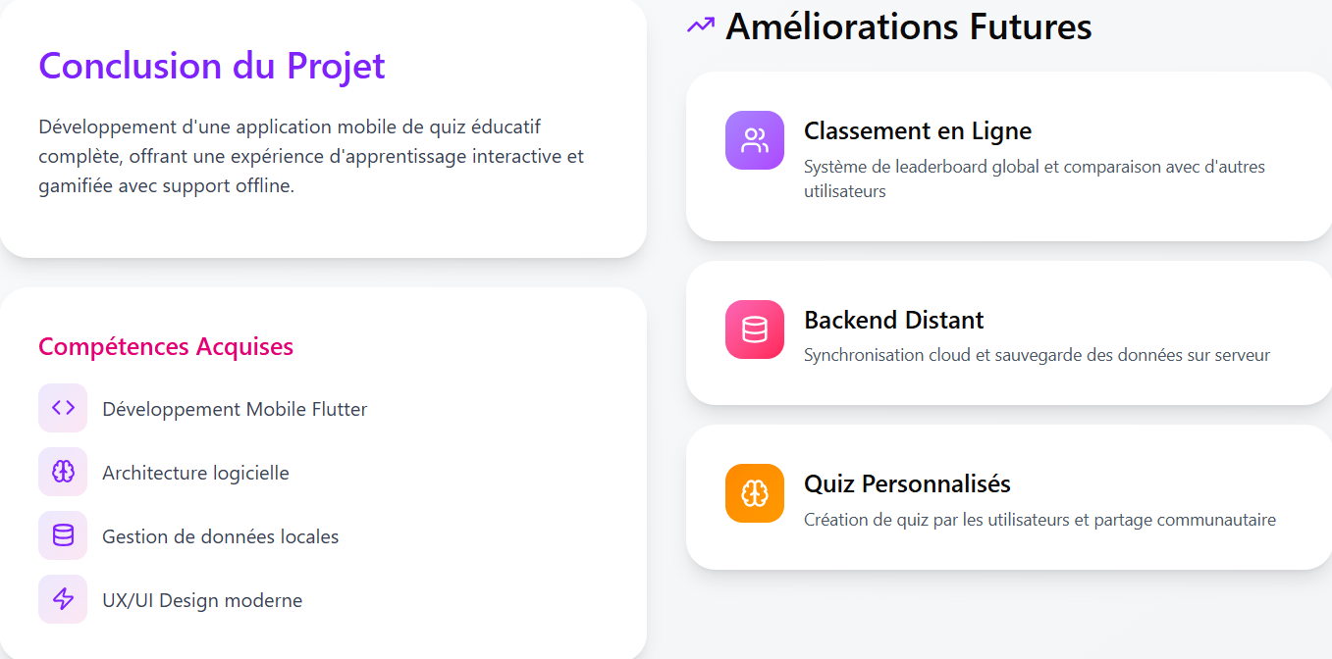

Slide 12
Merci de
votre
écoute

